Slide 1
Доклад Президента
НП МНОС «СИБИРЬ»
В.С. Островского

Slide 2
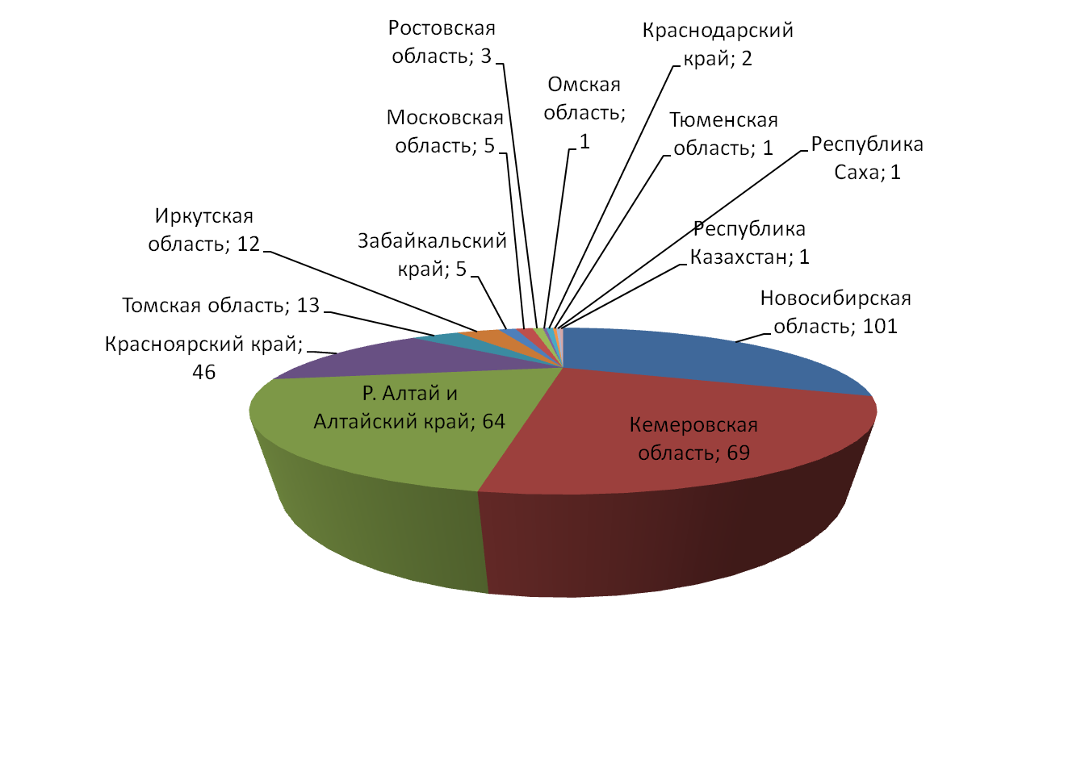
Количество членов НП МНОС «СИБИРЬ» по регионам (по состоянию на 29.03.2012)

Slide 3
Динамика вступления/исключения членов
НП МНОС «СИБИРЬ»

Slide 4
Динамика вступления/исключения членов
НП МНОС «СИБИРЬ» по регионам

Slide 5
Количество членов НП МНОС «СИБИРЬ», получавших одни и те же замечания по итогам плановых проверок в 2010 и 2011 годах

Slide 6
Размер компенсационного фонда
НП МНОС «СИБИРЬ»

Slide 7
Прирост средств КФ НП МНОС «СИБИРЬ» за счет процентов по депозиту
Итого: 13 014 544 рублей за 2011 год

Slide 8
Финансовая задолженность членов НП МНОС «СИБИРЬ» с 2009 года по регионам (без учета исключенных членов)
 | 2009 членские взносы 15000 |  |  |  | 2010 членские взносы 10000 |  |  |  | 2011 членские взносы 8000 |  |  |  |  | 2012 членские взносы 8000
Взносы, тыс. руб. | РЦ г.Горно-Алтайск | РЦ г.Кемерово | РЦ г.Красноярск | РЦ г. Новосибирск | РЦ г.Горно-Алтайск | РЦ г.Кемерово | РЦ г.Красноярск | РЦ г. Новосибирск | РЦ г.Горно-Алтайск | РЦ г.Кемерово | Томск | РЦ г.Красноярск | РЦ г. Новосибирск | РЦ г.Горно-Алтайск | РЦ г.Кемерово | Томск | РЦ г.Красноярск | РЦ г. Новосибирск
Вступит. | 500 | 50 | 50 | 150 | 350 | 700 | 380 | 480 | 0 | 300 | 100 | 100 | 280 | 0 | 200 | 280 | 70 | 280
Членские | 400 | 40 | 160 | 360 | 653 | 724 | 517 | 1441 | 770 | 549 | 423 | 597 | 746 | 1041 | 918 | 505 | 843 | 1611
КФ | 0 | 0 | 0 | 0 | 0 | 0 | 0 | 0 | 700 | 600 | 2000 | 0 | 700 | 700 | 600 | 2300 | 0 | 1000
Размер задолженностей, приходившийся на исключенных членов:
Республика Алтай + Алтайский край: 1 646 000 руб.
Кемеровская область: 2 591 000 руб.
Красноярский край: 1 344 000 руб.
Новосибирская область: 1 782 000 руб.

